Slide 1
1. E - svijet
1.4 Elektroničko nasilje

Slide 2

ELEKTRONIČKO NASILJE
Elektroničko nasilje zove se i virtualno nasilje (cyberbullying), a ostvaruje se putem informacijske i komunikacijske tehnologije:
mobitelima,
videokamerama,
elektroničkom poštom,
internetskim stranicama i sl.

Slide 3

OBLICI ELEKTRONIČKOG NASILJA
Prijetnje
Tračanje
Uhođenje
putem mreže
Uznemiravanje
Govor mržnje
Vrijeđanje
Lažno
predstavljanje
Lažne izjave
Otkivanje tuđih tajni

Slide 4
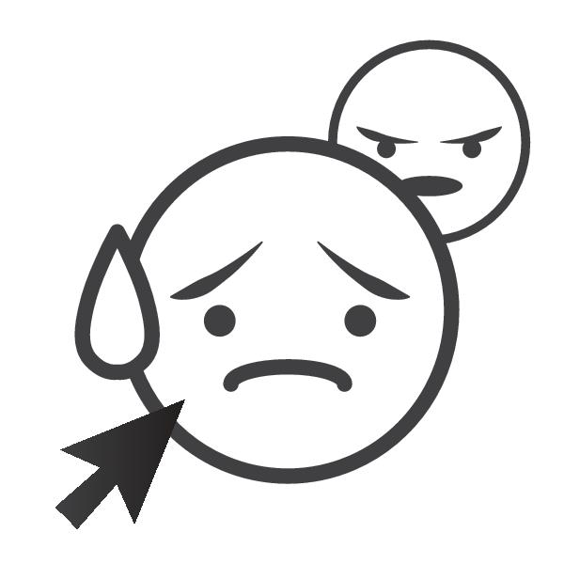
SAVJETI ZA SPRJEČAVANJE ELEKTRONIČKOG NASILJA
Ne otkrivaj svoju lozinku i korisničke podatke nikome osim roditeljima.
NIKADA ne dogovaraj sastanak uživo s osobom koju si upoznao/upoznala putem mreže.
Ne stavljaj svoje osobne podatke i fotografije na mrežu.
Putem mreže nikada ne piši ni ne govori ono što ne bi nekome rekao u stvarnom svijetu.

Slide 5
SAVJETI ZA SPRJEČAVANJE ELEKTRONIČKOG NASILJA
Ako primiš zlonamjernu poruku, ne briši ju, nego ju sačuvaj i pokaži roditeljima.
Ne otvaraj elektroničku poštu nepoznatog pošiljatelja.
Ne šalji poruke u ljutnji!
Ako primiš poruku sadržaja koji kod tebe izaziva tugu, bijes ili nelagodu, odmah pokaži poruku roditeljima ili učitelju.
NA MREŽI POŠTUJ PRAVILA KAO I U SVAKODNEVNOM ŽIVOTU!

Slide 6
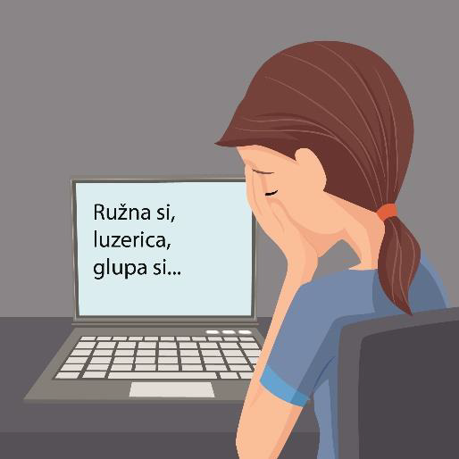
NE SMIJEŠ !!!
izrađivati internetske stranice uvredljivog sadržaja
poticati grupnu mržnju
širiti nasilne i uvredljive komentare
„provaljivati” u tuđe profile

Slide 7
RAZLIKA IZMEĐU NASILJA
STVARNI ŽIVOT
ELEKTRONIČKO NASILJE
može biti dostupno 24 sata na dan
počinitelji mogu ostati anonimni.
Počinitelj može biti bilo tko jer ga ne vidiš licem u lice.
Publika elektroničkog nasilja je veća od one u razredu ili na igralištu.
Možeš doživjeti na:
putu do škole
u dvorištu,
tijekom boravka u školi,
na nekim slobodnim aktivnostima,
Počinitelj je poznat
Publika je manja

Slide 8

AKO DOĐE DO NASILJA
Obratiti se starijoj osobi od povjerenja
Ne brisati poruke
Kontaktirati Hrabri telefon - 0800 0800 ili 116 111, https://hrabritelefon.hr, info@hrabritelefon.hr
Kontaktirati policijsku postaju - 192, https://redbutton.mup.hr,policija@mup.hr.

Slide 9

ZADATAK
Pogledaj mrežnu stranicu http://www.petzanet.hr
Na stranici se nalazi mnogo:
  sadržaja,
  videozapisa,
  online kvizova
na temu elektroničkog nasilja.
Sadržaj koji ti se najviše svidi predstavi ostalim učenicima.

Slide 10
Real life Facebook - video
Kako spriječiti elektroničko nasilje - savjeti za djecu - video

Slide 11
PROJEKT
Protiv elektroničkog nasilja
Podijelite se u parove. Svaki par (grupa) ima svoj zadatak kako bi mogli ostvariti zajednički cilj – izraditi brošuru istoimenog naziva kao projekt.
Odaberite voditelja projekta, koji će paziti da ostali rade prema dogovoru i svaki zadatak objediniti u jednu cjelinu.
Svaki par neka odabere svoj zadatak i u tablicu (prvi stupac) upišite imena parova koji je zadužen za pojedini zadatak.
Nakon što svaka grupa (par) odradi svoj dio, voditelj projekta prikupit će materijale i izraditi brošuru Protiv elektroničkog nasilja. Može mu pomoći netko iz razreda tko je odličan u likovnom i voli dizajnirati i likovno oblikovati.
Svaki par neka predstavi svoj dio iz brošure.
Procijenite koji je par najbolje odradio svoj dio.
Ako ste pri izradi brošure dobro pazili na autorska prava, objavite brošuru na web-stranici stranici škole, a svaki od vas neka je doda i u svoj e-porfolio.

Slide 12
FILM ZA PONAVLJANJE
Film Kako spriječiti elektroničko nasilje - savjeti za djecu
https://www.youtube.com/watch?v=9F4m5B7zTOE&list=UUu_VqpJ6y4XH0T3G4tUFDFw&index=67

Slide 13
SAŽETAK
Elektroničko nasilje zove se i virtualno nasilje (eng. cyberbullying).
Elektroničko nasilje ostvaruje se putem informacijske i komunikacijske tehnologije.
Oblici elektroničkog nasilja:
  Uvredljive poruke,
  vrijeđanje,
  iznošenje lažnih činjenica,
  uznemiravanje,
  govor mržnje,
  uhođenje putem mreže.

